Slide 2







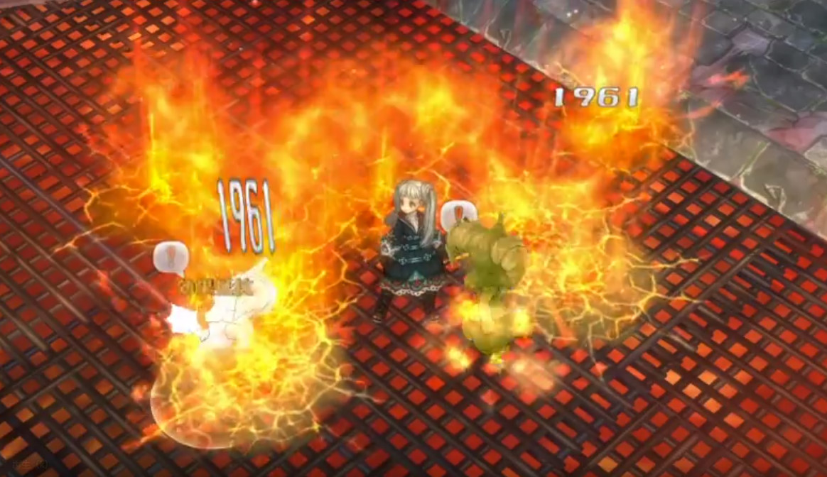

WitchCraft
最高の魔法で、相手を倒せ！
MPを温存？火力で一発勝負？
自分のプレイスタイルに合った魔法を構築
思い描くプレイを実現しようぜ!!
プレイ人数 ：2～4人
ゲームの要素 ：魔法構築、多人数対戦
様々な「印」を繋げて
オリジナルの魔法を作れ！
組み上げた魔法で戦場へ
最高の魔法を相手に見せつけろ!!

Slide 3
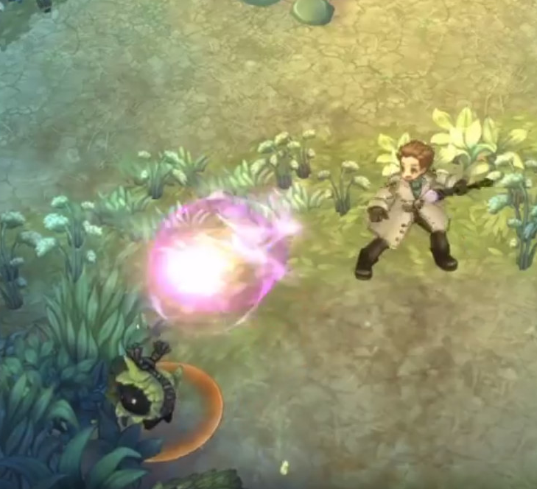


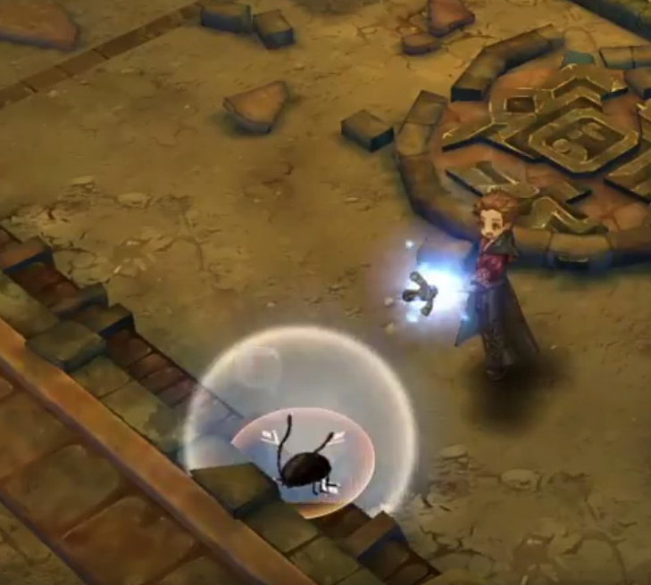


最高の魔法には最高の見せ場で
組み合わせは自由自在
持てる魔法は6つ
MPの配分や
リキャストタイム、キャストタイムなどを
考えて持っていく魔法を決めよう
強くて、派手な魔法には
それ相応のリスクがあるので気を付けよう！
見せたい魔法の支援を
他の枠に充てるといいかも？
ショット
移動速度ダウン

